Slide 1
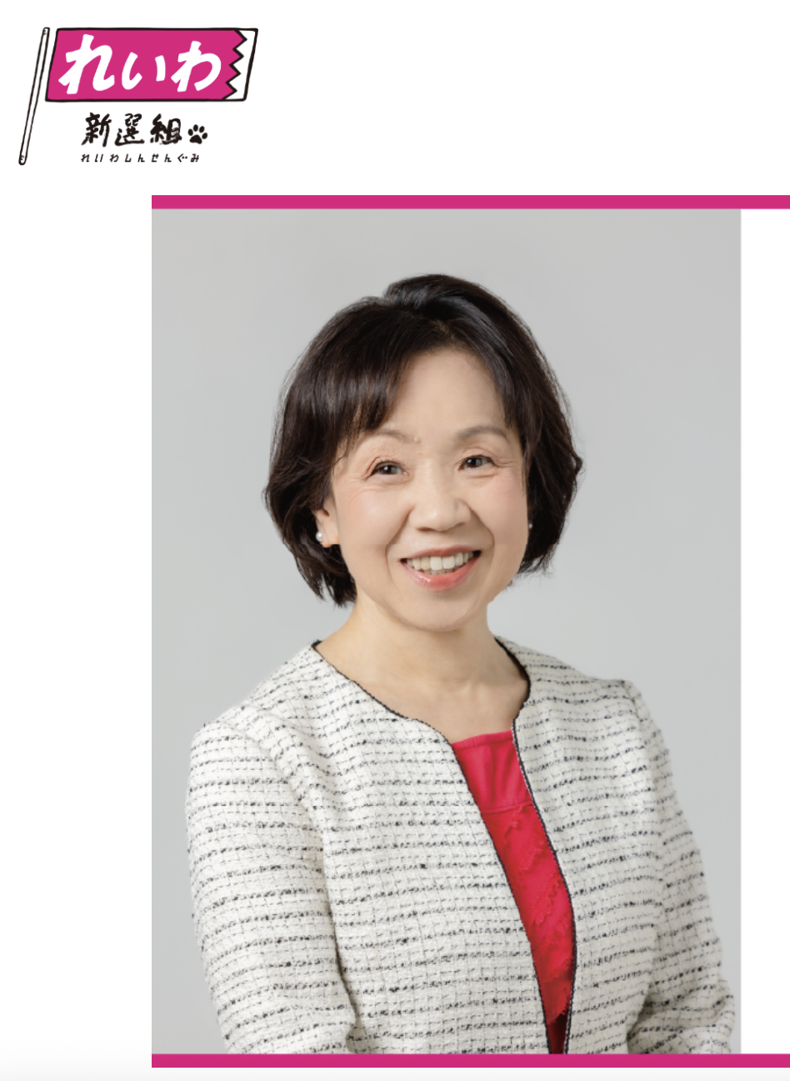
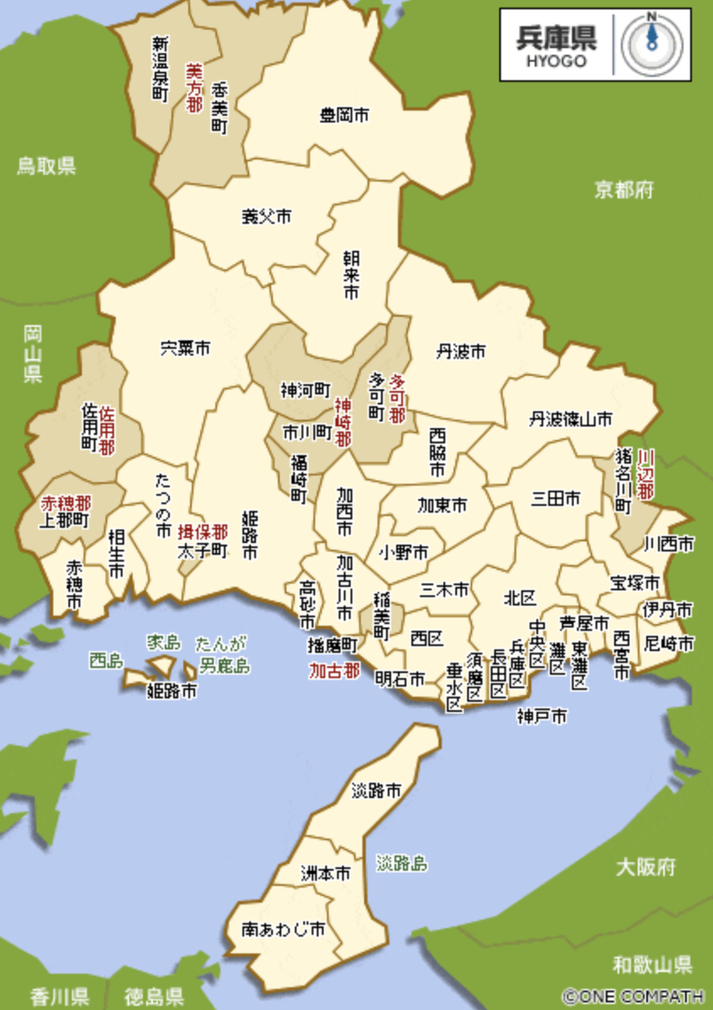
米村明美
参議院兵庫県総支部長

Slide 2
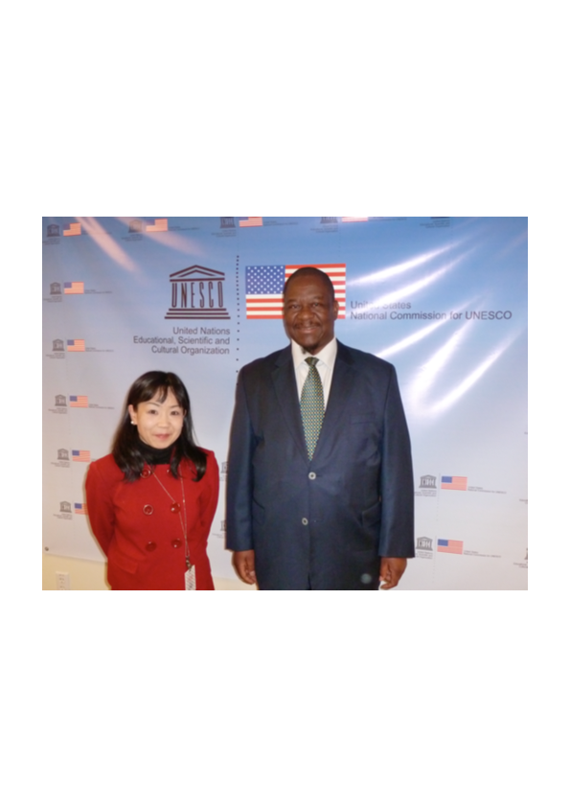
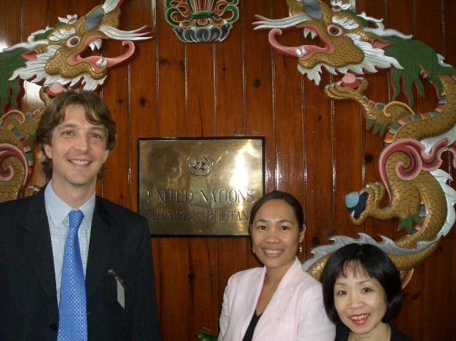
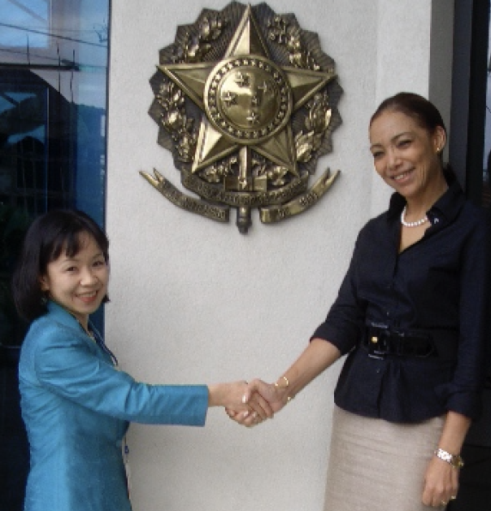
専門： 国際教育開発
英会話教師
P＆G バイリンガル秘書、神戸
米州開発銀行、コンサルタント、ワシントン, D.C.
国際エイズ推進構想（IAVI)ニコンサルタント、にューヨーク
コロンビア大学、ティーチングアシスタント、ニューヨーク
ユネスコ、教育専門家、パリ、ニューデリー、アディスアアベバ、ダカール
関西外国語大学、教授
47 カ国

Slide 3
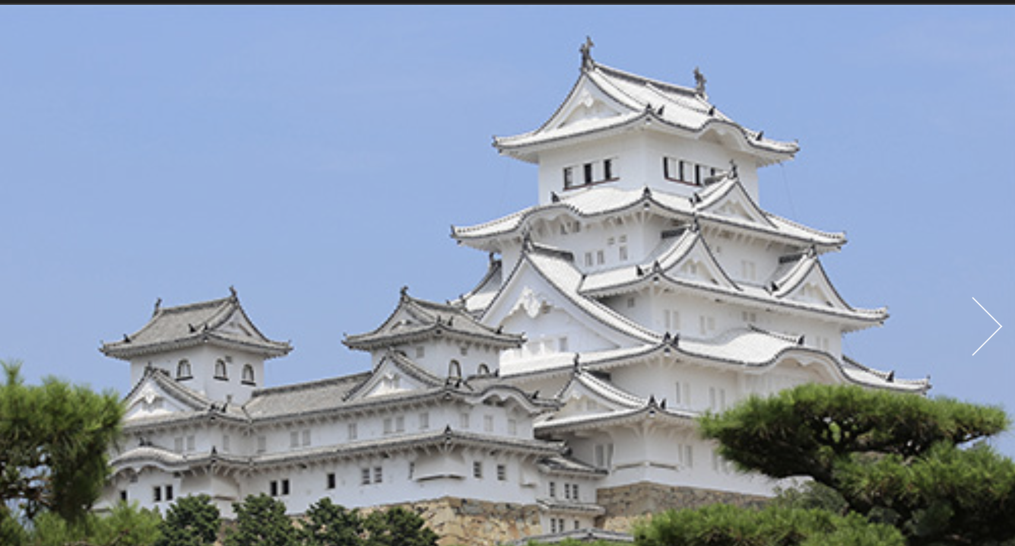
ユネスコ(UNESCO) 国際連合教育科学文化機関とは？
戦争は人の心の中で生れるものであるから、人の心の中に平和のとりでを築かなければならない。
ユネスコ（United Nations Educational, Scientific and Cultural Organization UNESCO）は、諸国民の教育、科学、文化の協力と交流を通じて、国際平和と人類の福祉の促進を目的とした国際連合の専門機関です。
憲章採択 昭和20年（1945年）11月16日 創設 昭和21年（1946年）11月4日 日本加盟 昭和26年（1951年）7月2日
本部：フランス共和国・パリ市
加盟国数（Member States）194か国【2024年7月現在】 事務局長（Director General）オドレー・アズレー
（Ms. AUDREY AZOULAY）

Slide 4
米村明美の政策
税制改革で格差是正
教育予算増額
脱原発！
平和外交
Notes:
米村明美の政策
税制改革で格差是正
消費税収は社会保障の一部にしか使われていません。その本質は、経団連の要望で実施された法人税減税のための穴埋め財源です。消費税廃止で消費が増え、景気も回復します。国内の既得権者を優遇する税制を改正するとともに、世界の人々と連携し、1%が支配する国際経済のあり方を問い直します。
教育予算増額
OECD諸国の中でも最低水準の教育予算を増加し、教育費無償化を実現します。奨学金徳政令で、奨学金返済に苦しむ約580万人の借金をキャンセルします。すでに返済した人に対する合理的補償を検討します。教員の待遇・労働条件を改善するとともに正規教員の数を大幅に増やし、深刻な教員不足を解決します。大学の基礎研究に財政投資を行い、長期的な視点で研究に取り組めるようにします。
脱原発！
地震国の日本から、今すぐ原発をなくします。同時に気候危機にも対処し、再生可能エネルギー100%の社会を目指します。日本の廃炉技術と再生可能エネルギー技術を世界最先端にします。光熱費の安い快適な住まいと防災インフラで、すべての人々の命を守り、誰も取り残されることのない「共存のための強靱な経済」をつくります。
平和外交
真の独立国家となるために、日本は今こそ専守防衛と徹底した平和外交によって周辺諸国との信頼醸成を強化し、北東アジアの平和と安定に寄与するべきです。そして、唯一の戦争被爆国として、核兵器禁止条約をただちに批准し、現行憲法を尊重するとともに、徹底した平和外交、そして核廃絶の先頭に立つことを目指します。諸外国への民主化・人道主義を名目にした軍事介入には距離を置き、専守防衛と外交努力による問題解決、民生の人道支援を基本とします。

Slide 5
防衛費より教育予算増加
日本の教育予算
れいわ新選組（米村明美）の政策
日本の教育予算は、OECD諸国中、最低水準。
初等教育から高等教育までの教育機関に、GDPの4.0%を支出。これは、OECD平均のGDPの4.9%を下回る。
高等教育資金の約半分は家計によって賄われており、OECD平均（19%）をはるかに上回る割合。
授業料は、公立機関の学士課程に在籍する自国民学生の年間授業料は5,645米ドルで(@146=824,170)、OECD加盟国の中では上限。
高等教育を受ける学生の大多数が在籍する私立教育機関では、学士課程の平均授業料は公立機関の2倍。
れいわ新選組や教育予算を増加し、教育費無償化を実現します。
奨学金徳政令で、奨学金返済に苦しむ約580万人の借金をキャンセルします。すでに返済した人に対する合理的補償を検討します。
教員の待遇・労働条件を改善するとともに正規教員の数を大幅に増やし、深刻な教員不足を解決します。
大学の基礎研究に財政投資を行い、長期的な視点で研究に取り組めるようにします。
OECD Education at Glance（2024）
Notes:
日本の教育予算は、OECD諸国の中でも最低水準です。
日本は、初等教育から高等教育までの教育機関（研究開発を含む）に、国内総生産（GDP）の4.0%を支出しています。これは、OECD平均のGDPの4.9%を下回っています。
日本では、高等教育資金の約半分は家計によって賄われており、OECD平均（19%）をはるかに上回る割合です。
授業料は、公立機関の学士課程に在籍する自国民学生の年間授業料は5,645米ドルで(@146=824,170)、データがあるOECD加盟国の中では上限に位置しています。
高等教育を受ける学生の大多数が在籍する私立独立教育機関では、学士課程の平均授業料は公立機関の2倍となっています。
政府教育支出の配分は、初等教育の最終支出のうち、国が負担する割合は1%未満、地方(regional)政府が負担する割合は5%、地方(local)政府が負担する割合は94%です（このレベルの初期資金のうち、国が19%、地方政府が42%、地方政府が39%を負担しています）。
れいわ新選組や教育予算を増加し、教育費無償化を実現します。
奨学金徳政令で、奨学金返済に苦しむ約580万人の借金をキャンセルします。すでに返済した人に対する合理的補償を検討します。
以前は、奨学金を借りて教師になった場合は、返還の義務がなかったのですが、今では、教師になっても返還の義務がかかります。以前のシステムに戻すことで、教員になりたい人の意欲を向上させます。
教員の待遇・労働条件を改善するとともに正規教員の数を大幅に増やし、深刻な教員不足を解決します。大学の基礎研究に財政投資を行い、長期的な視点で研究に取り組めるようにします。

Slide 6
高等教育無償化
146カ国中41カ国が高等教育無償化を法律で定めています
UNESCO, 2023

Slide 7
ユヴァル・ハラリのダボスへの痛烈な警告
歴史家ユヴァル・ハラリ氏は2020年のダボス会議で、人類は今世紀、3つの存亡をかけた脅威に直面していると警告した（核戦争、生態系の崩壊、そして技術の混乱）。
テクノロジーは世界を富裕層のエリート層と搾取された「データコロニー」に分断する危険性がある。
自動化はまもなく何百万もの雇用を奪うでしょう。新しい雇用は確実に創出される一方で、人々が必要な新しいスキルを十分な速さで習得できるかどうかは不透明です。…不平等に加え、私たちが直面するもう一つの大きな危険は、常にすべての人を監視するデジタル独裁政権の台頭です。…テクノロジーは、私たちの経済、政治、哲学だけでなく、生物学をも混乱させる可能性があります。
2020年1月24日
https://www.weforum.org/stories/2020/01/yuval-hararis-warning-davos-speech-future-predications/

Slide 8
開発教育テーマ
環境
国際協力
貧困と格差
持続可能な生産と消費
紛争と平和
災害と開発
子供と若者
ジェンダー
人の移動

Slide 9
【前半】Ceasefire Now! 今こそ停戦をCease All Fire Now!8th ウクライナ戦争停戦に関する最近の動き～ジェフリー・サックス 教授が日本国会に向けて語る

Slide 10
【後半】Ceasefire Now! 今こそ停戦をCease All Fire Now!8th ウクライナ戦争停戦に関する最近の動き～ジェフリー・サックス 教授が日本国会に向けて語る

Slide 11
武器輸出
難民輸入
https://teifidancer-teifidancer.blogspot.com/2019/01/if-you-export-armaments-dont-complain.html

Slide 12
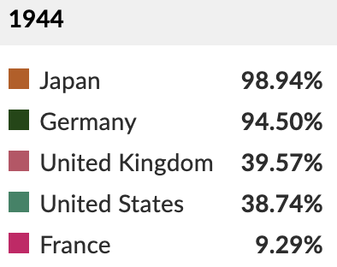
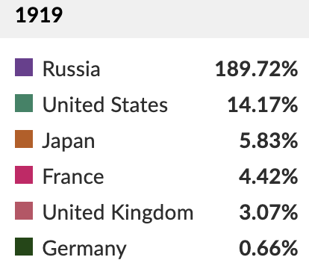
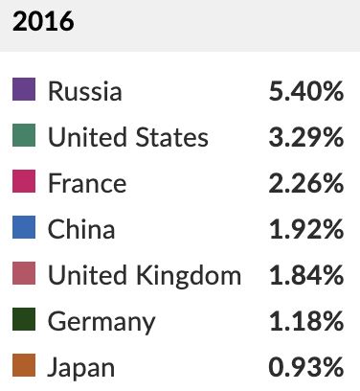
戦争は経済資源の配分に大きな影響を与える 2つの大きな急増：第一次世界大戦と第二次世界大戦
GDPに占める軍事費の割合（1827年ー2016年）
第2次世界大戦
第１次世界大戦
https://ourworldindata.org/military-long-run-spending-perspective

Slide 13
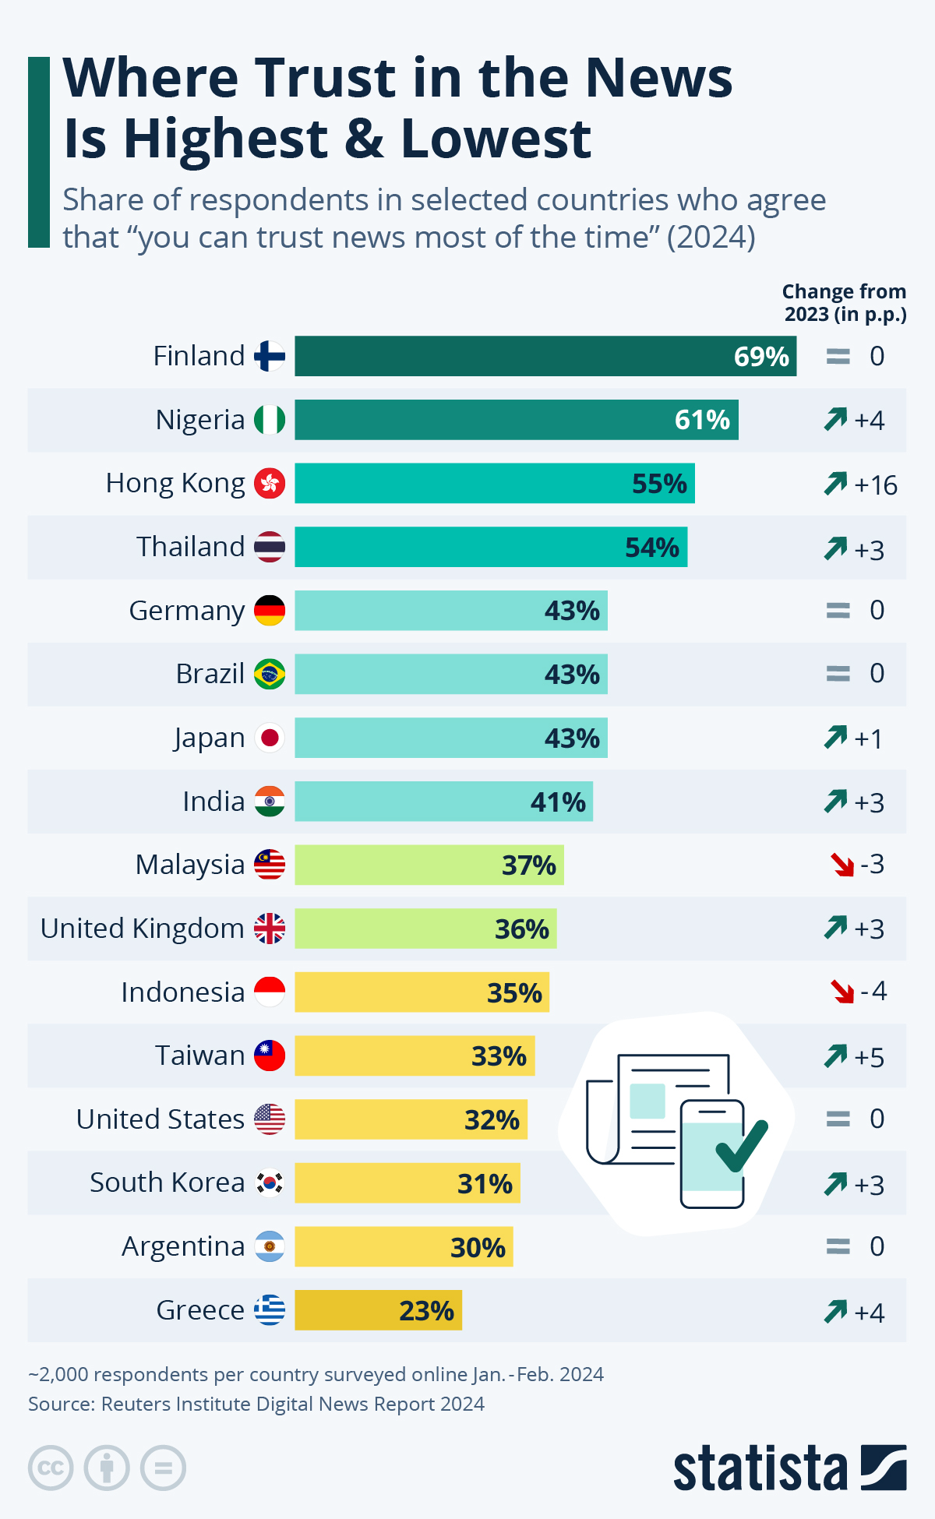
日本人はメディアをかなり信頼している。43%が殆どの場合ニュースを信頼していると回答。
台湾（33%）ではメディアは民間企業に支配されており、独立派と統一派の意見の分裂が悪化している。
韓国（31%）は経済減速に直面しており、大手オンラインストリーミングプラットフォームがニュース番組への注目度の低下を招き続けているため、広告費が減少している。
ロイタージャーナリズム研究所がデジタルニュース消費に関するレポートを発表。最新版は、47の国と地域の95,000人以上を対象としたYouGovの調査に基づいています。
https://www.statista.com/chart/7248/where-people-trust-the-news-most-and-least/

Slide 14
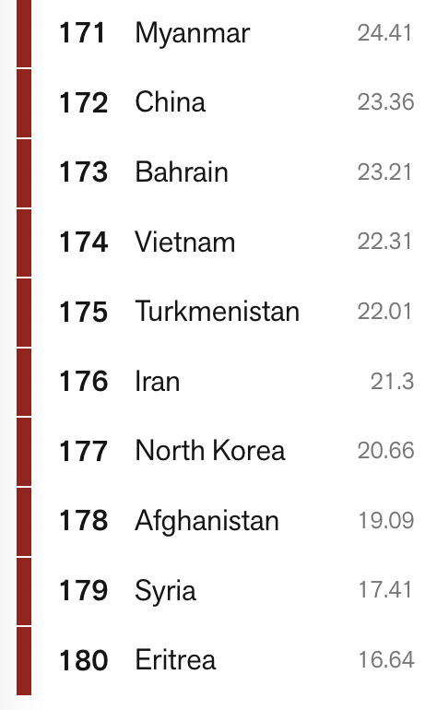
メディアの自由度ランキング 国境なき記者団
日本：メディアの自由と多様性の原則が概ね尊重されている。
伝統やビジネス上の利益、政治的圧力、ジェンダーの不平等：ジャーナリストが監視役としての役割を十分に果たせない。
日本は70位で、シエラレオネ（64位）やコンゴ民主共和国（69位）よりも低い。
https://rsf.org/en/index
Notes:
Media Freedom Ranking by Reporters without Borders
Japan is a parliamentary democracy where the principles of media freedom and pluralism are generally respected. However, traditional and business interests, political pressure and gender inequalities often prevent journalists from completely fulfilling their role as watchdogs.
Japan was 70th, lower than Sierra Leone (64th) or Congo-Brazzaville (69th)
日本は議会制民主主義国家であり、メディアの自由と多様性の原則が概ね尊重されています。
しかしながら、伝統やビジネス上の利益、政治的圧力、ジェンダーの不平等などにより、ジャーナリストが監視役としての役割を十分に果たせないケースがしばしばあります。
日本は70位で、シエラレオネ（64位）やコンゴ民主共和国（69位）よりも低い順位でした。

Slide 15
米村明美と仲間たちオープンチャット
ボランティアも大募集！

Slide 16
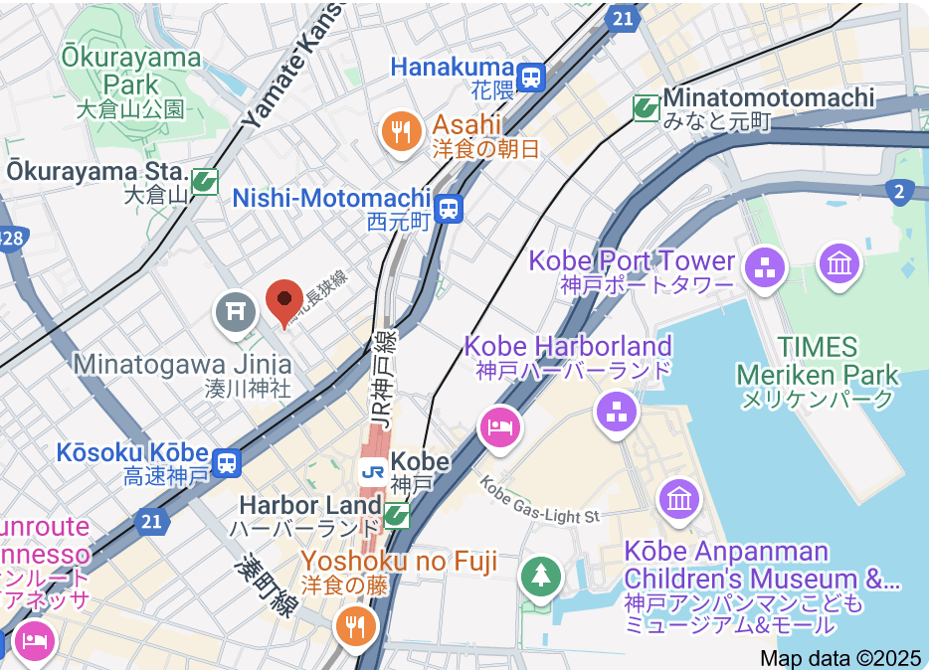
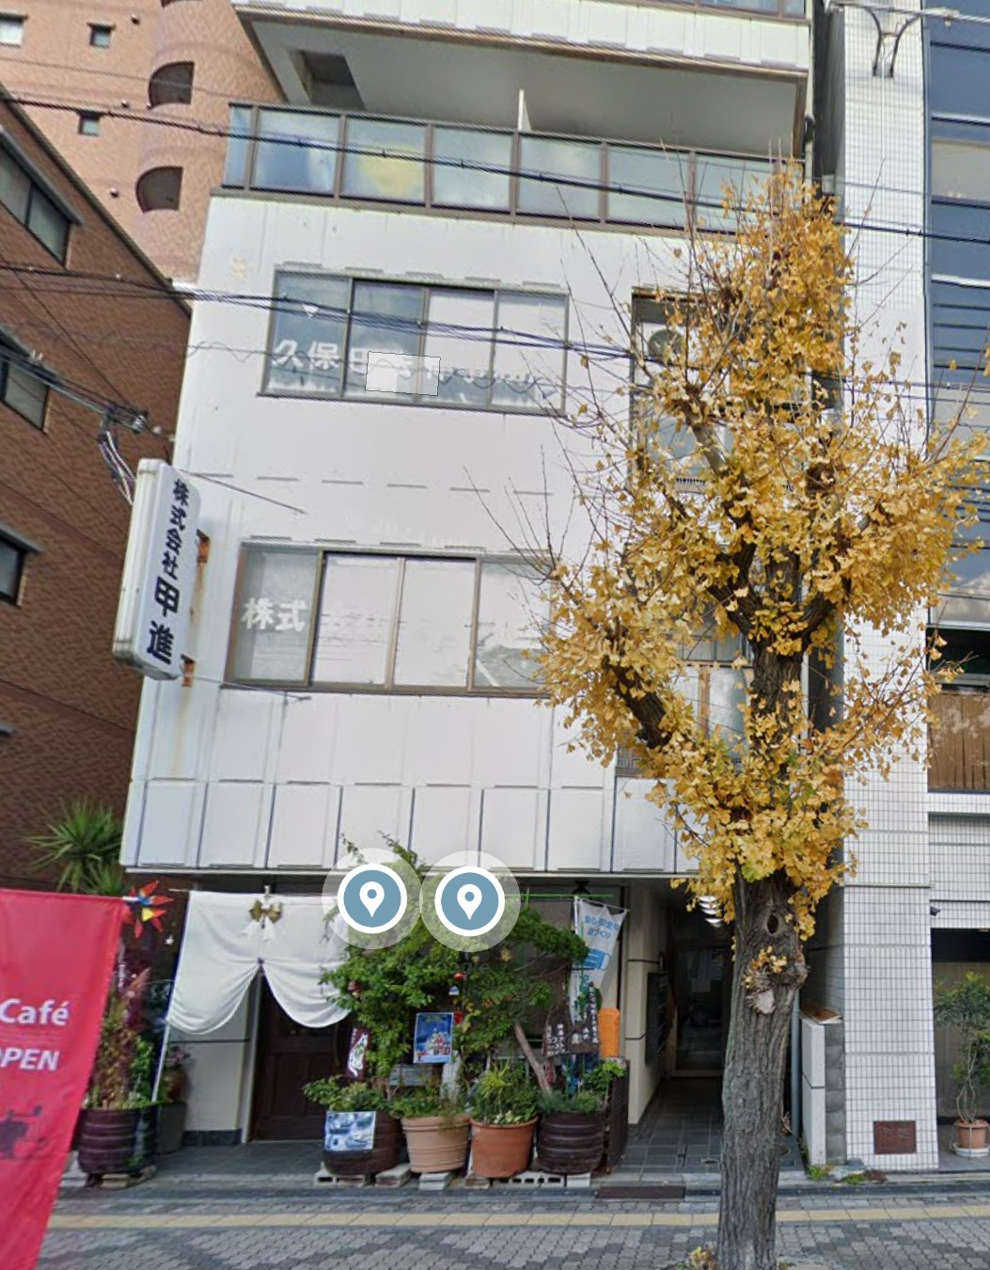
事務所 神戸市中央区橘通2丁目3番5号ＩＮ神戸301号

